Slide 1
Трейдинг-бот на основе нейронной сети Презентация к курсовой работе
МГУ имени М.В. Ломоносова,
Физический факультет,
Студент: Тюняткин А.А.

Slide 2
Слайд 2 с анализом проекта
Содержание
ПОЛЬЗА
СРАВНЕНИЕ
TRADE BOT
АРХИТЕКТУРА
ПРОБЛЕМЫ
РЕЗУЛЬТАТЫ
ОГРАНИЧЕНИЯ

Slide 3

Слайд 3 с анализом проекта
Польза
Notes:
Польза довольно очевидна – торговый бот должен делать то, что делают современные трейдеры: анализировать рынок и заключать сделки, стараясь максимизировать прибыль от них. Но трейдеры анализируют ещё и информационный фон. Сможет ли бот обойтись без этого?

Slide 4
Слайд 3 с анализом проекта
LSTM
Overfit
Заговор
Cвёртки
Нет памяти
RL
Фигуры
Долго
Non-NN
Не сходится
Нейросети!
Индикаторы
High Freq
Сравнение
Notes:
Используемые подходы в алготрейдинге. Можно объединить несколько LSTM слоёв, но они переобучаются и просто запоминают историю. Используют просто одномерные свёртки, но у них нет памяти. RL вообще много обещает, но учится очень долго (по времени на эпизод), да ещё и плохо сходится – эпизодов нужно больше. Сами трейдеры довольно часто смотрят на фигуры: исходя из того, что график акций нарисовал какую-то фигуру, можно предсказать тренд. Но для этого можно использовать и нейросети!
Не нейросетевые алгоритмы трейдинга я, понятно, не рассматривал. Но существует множество различных индикаторов о которых – позже. Кроме того, не неёросетевые алгоритмы используются в высокочастотном трейдинге, но это не касается нейросетей.

Slide 5
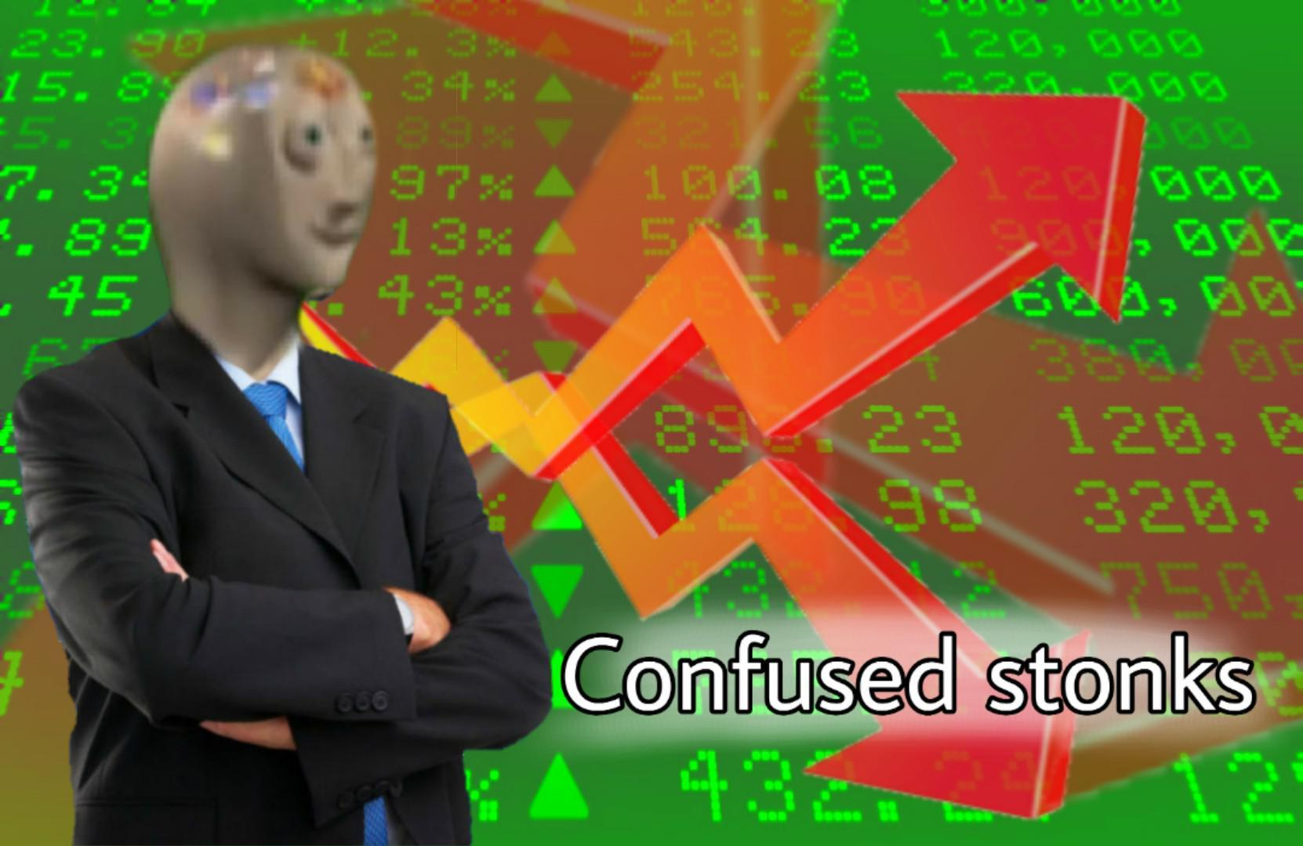
Сбор данных
Notes:
И так, что я сделал?

Slide 6
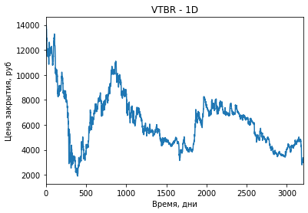
Слайд 3 с анализом проекта
Сбор данных
Notes:
А вот втб – сразу несколько холмов, есть и рост, и падение, и флэт. Наилучшая выборка для обучения.

Slide 7
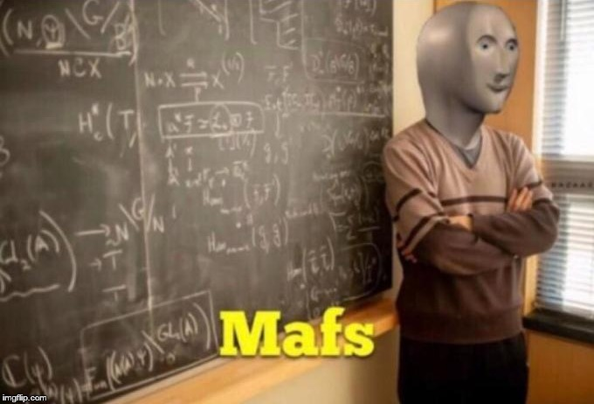
Обработка данных

Slide 8
Слайд 4 с анализом проекта
Обработка данных
5
«сырых признаков»
Сырые данные
Задачи
Снижение размерности
Нейросеть
Расписания
18
индикаторов
Индикаторы
Ресурсы
Notes:
Схема обработки: взять сырые данные, по ним вычислить индикаторы, в получившемся пространстве признаков уменьшить размерность и подать на вход нейросети.

Slide 9

Архитектура сети

Slide 10
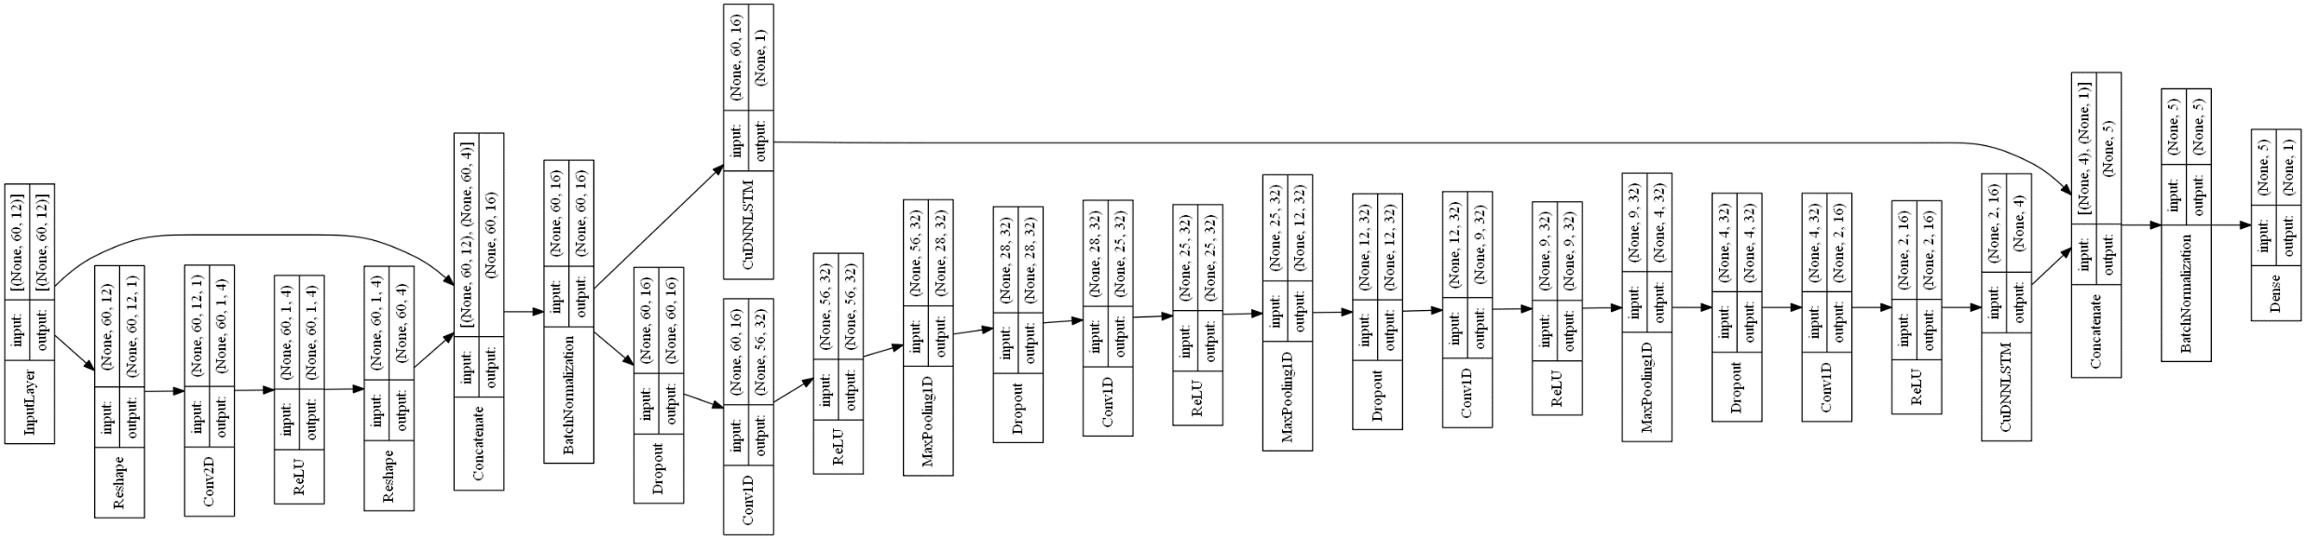
Слайд 4 с анализом проекта
Архитектура сети
LSTM
«Вертикальная» свёртка
Одномерная свёртка
Выход
Notes:
По итогу пришлось откидывать куски до получения вот такой сети.

Slide 11

Обучение

Slide 12
Слайд 4 с анализом проекта
Обучение
Обучение 1Н
Валидация
Симуляция рынка
Модификация batch size
Отключение перемешивания
Валидация на тестовых данных
L1-регуляризация
Notes:
С большим batch size модель также не отвлекается на шумы. Да ещё и учится быстрее!
Пермешивание отключаем, чтобы не сбивать LSTM
Валидация каждую эпоху – предотвращение переобучения
Регуляризация должна была «вжимать» неважные сигналы в ноль, но не сработало.
Предсказания – 1, если рост. 0 – если падение.

Slide 13
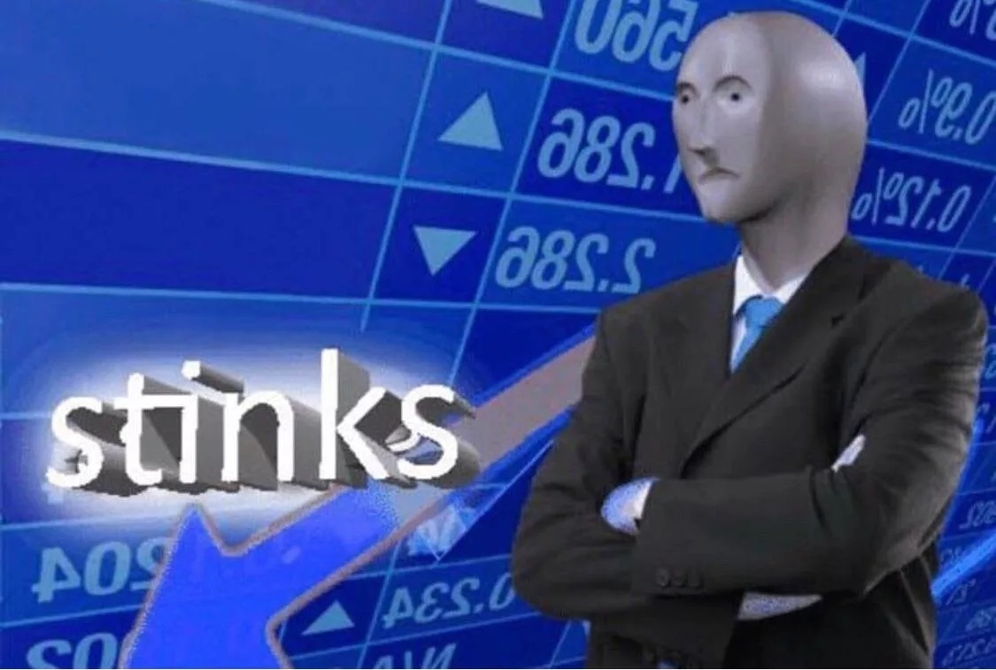
Проблемы

Slide 14
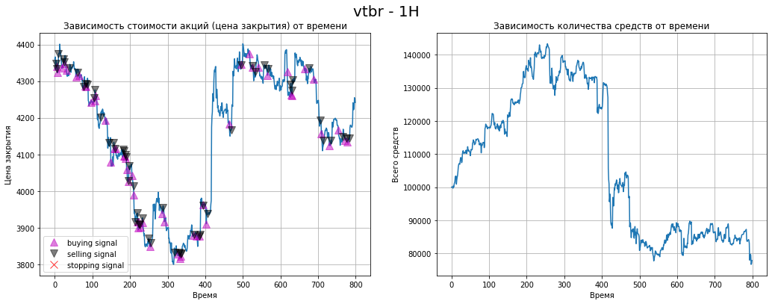
Слайд 4 с анализом проекта
Проблемы
Notes:
А в симуляции я потерял 20 000 рублей. Почему? Из-за одной ошибки (см обведённый участок), потому что дальше график количества средств упал во флэт.

Slide 15
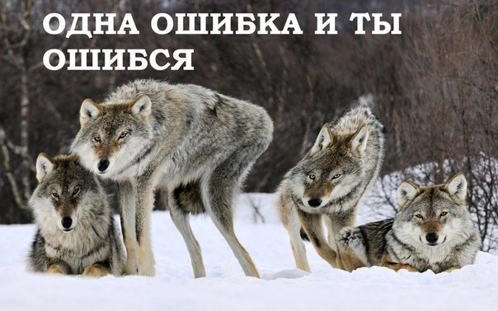
Слайд 4 с анализом проекта
Тестирование
Notes:
Эта одна ошибка при резком падении и определяет общий убыток в 20%. Надо с этим что-то делать…

Slide 16
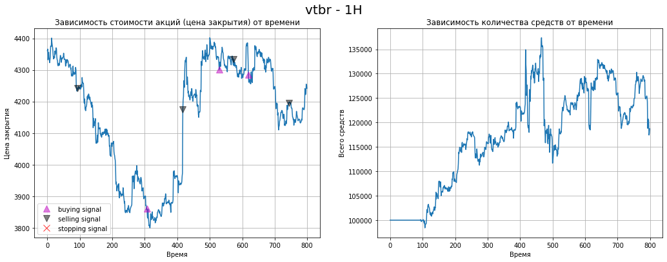
Слайд 4 с анализом проекта
Тестирование
Идея: выбирать лишь те предсказания, в которых сеть наиболее уверена
Notes:
А что если только выполнять те указания сети, в которых она наиболее уверена? Stonks!

Slide 17
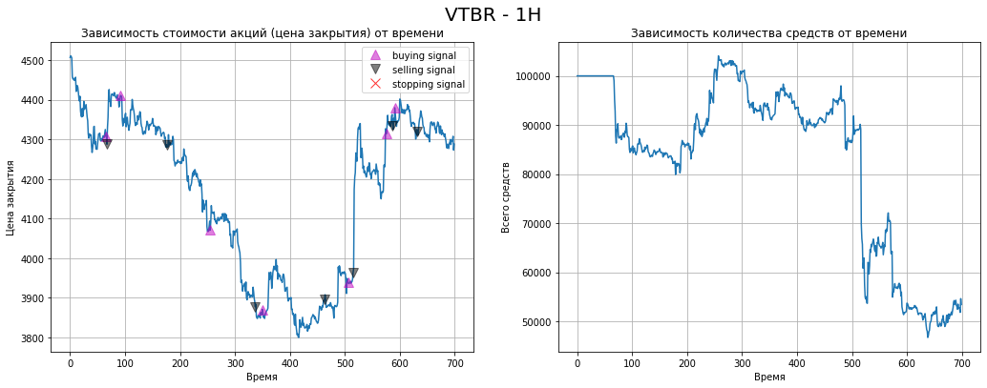
Слайд 4 с анализом проекта
Тестирование
Cлучайные предсказания
Notes:
А теперь вместо нейросети поставим генератор случайных чисел. Всё круто, нейросеть реально чего-то стоит.

Slide 18
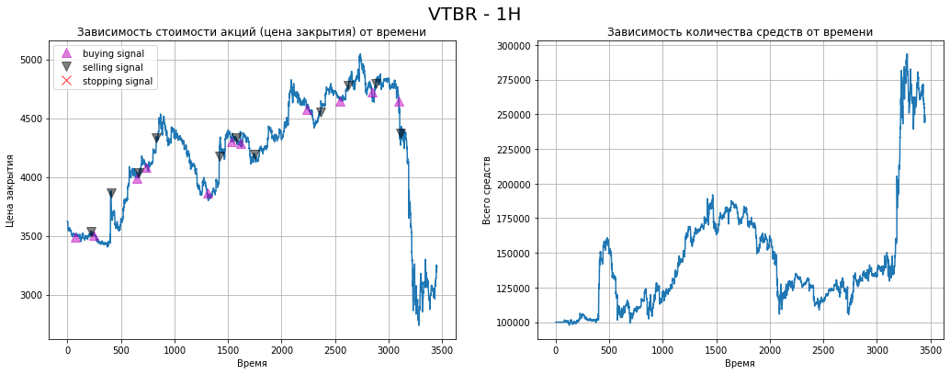
Слайд 4 с анализом проекта
Тестирование
Все тест-данные
Notes:
Протестируем на всех тест-данных – стоимость за последний год. Начали со 100000, а закончили 275000!!! Потому что рынок упал, а у нас получилось это предвидеть. Получилась нереальная прибыль буквально за пару дней.

Slide 19
Слайд 4 с анализом проекта
Тестирование
Notes:
Если же убрать эти выбросы, можно увидеть некоторый линейный рост средств во время флэта.

Slide 20
Слайд 4 с анализом проекта
Результаты
Итоги года
30%
«линейный прирост»
150%
доходность
Notes:
Итого, в симуляции мы подняли аж 150%. Но если б рынок был спокоен, мы бы заработали процентов 30.

Slide 21

Ограничения

Slide 22
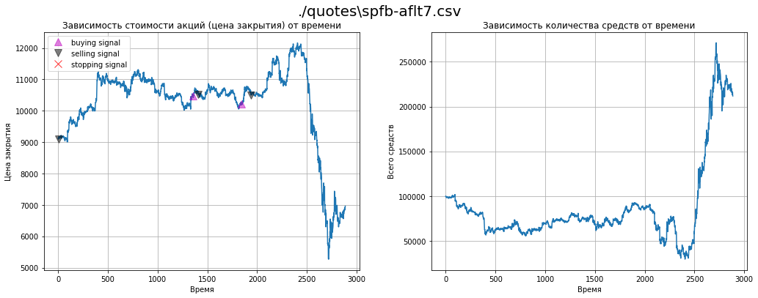
Ограничения
Notes:
Но сетка может работать только с теми акциями, на которых она была обучена. Например, попробуем фьючерсы аэрофлота: мало предсказаний, в которых сеть уверена, и если бы не сильное падение в конце – мы бы потеряли аж 50% средств.

Slide 23
Приложение

Slide 24
Выводы
Всё работает
НО
Нам повезло
Notes:
Так что всё работает, но таких доходов ожидать вряд ли можно – ориентироваться стоит где-то на 30% в год. Это круче, чем вклад в банке, но стоят ли риски того?…

Slide 25
Слайд 3 с анализом проекта
Сбор данных
FINAM API
АВТОМАТИЗАЦИЯ
ВЫБОР КОТИРОВОК
ВЫБОР ТАЙМФРЕЙМА
Cкачивание данных с сайта Finam
Анализ GET-запросов
Парсинг данных c
RegExp
Фьючерсы – удобнее всего.
Лучшие данные –
VTBR.
1D – слишком мало данных
10MIN – слишком много шумов
Оптимально – 1Н.
Notes:
Автоматизируем парсинг с сайта финам с помощью регулярных выражений. Выбираем фьючерсы, потому что их всегда можно шортить. Лучшие данные – у ВТБ (объясню на след слайдах). Выбор таймфрейма – 1Н: пока ещё мало шумов, но уже достаточно точек для предотвращения оверфиттинга.

Slide 26
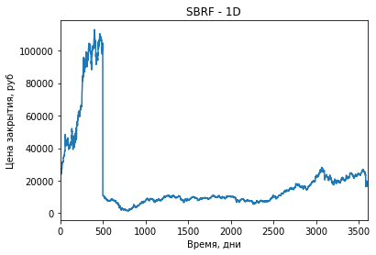
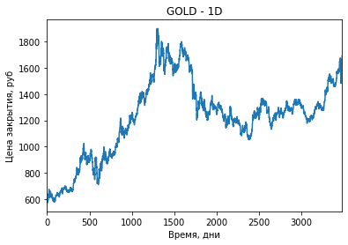
Слайд 3 с анализом проекта
Сбор данных
Notes:
Качество обучения зависит от обучающей выборки.
Сбер нереально упал – явный выброс. А отбрасывать целых 500 рядов таблицы не хочется. Золото постоянно растёт: мало данных о падениях.

Slide 27
Слайд 4 с анализом проекта
Обработка данных
Максимальная цена
Цены открытия и закрытия
Объём торгов
Минимальная цена
Notes:
А вот так устроена свеча – чтобы понимать, с какими входными данными надо работать.

Slide 28
Слайд 4 с анализом проекта
Обработка данных
Простое скользящее среднее (SMA)
- Одномерная свёртка длиной n с коэф-тами 1/n
Средние значения
Notes:
Переходим к индикаторам. Самый простой – простое скользящее среднее. Отсеивает шумы и выделяет тренд

Slide 29
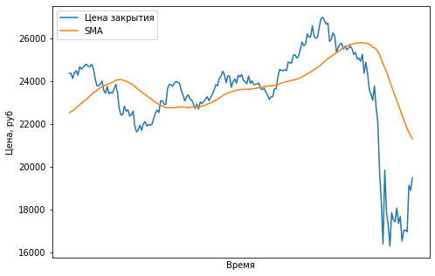
Слайд 4 с анализом проекта
Обработка данных
Notes:
Но проблема – скользящее среднее сильно опаздывает

Slide 30
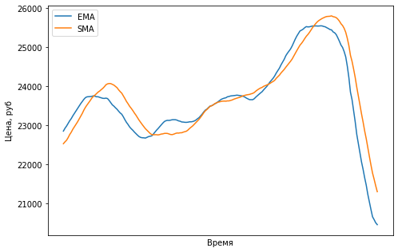
Слайд 4 с анализом проекта
Обработка данных
Экспоненциальное скользящее среднее (SMA)
Notes:
Модификация – ЕМА. Опаздывает уже не так сильно.

Slide 31
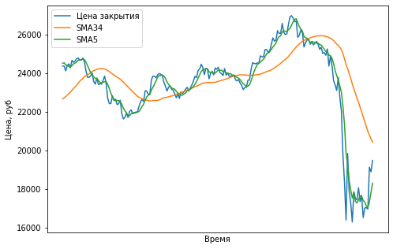
Слайд 4 с анализом проекта
Обработка данных
Notes:
Индикаторы – свёртки или рекурентные формулы, позволяющие преобразовать данные для лучшего анализа. На графике – скользящие средние, сглаживающие шумы.

Slide 32
Слайд 4 с анализом проекта
Обработка данных
Awesome Oscillator
M = (High + Low)/2
SMA5(M), SMA34(M)
Вычислить их разность
А ещё RSI, MACD, TEMA, Bollinger Bands, ATR и тд…
Notes:
А ещё бывают осцилляторы, показывающие состояние рынка: перекупленность или перепроданность. Например вот этот. И ещё много разных индикаторов пришлось использовать.

Slide 33
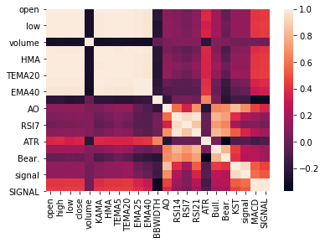
Слайд 4 с анализом проекта
Обработка данных
Размерность пространства входных данных:
23
Как его уменьшить?
Notes:
На матрице корелляции много белых пятен – некоторые параметры скореллированы.

Slide 34
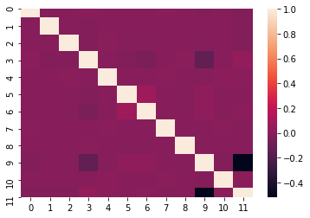
Слайд 4 с анализом проекта
Обработка данных
Размерность пространства входных данных:
12
Notes:
Спойлер: по итогу размерность уменьшена до 12 и – никакой корелляции! Нейросеть работает уже в меньшем пространстве признаков.

Slide 35
Слайд 4 с анализом проекта
Обработка данных
Уменьшение размерности
Отбор признаков
Одномерный отбор
(univariate feature selection)
Модификация пространства
Метод главных компонент
(Principal component analysis)

Slide 36
Слайд 4 с анализом проекта
Обработка данных
Уменьшение размерности
Отбор признаков
На разных датасетах – разные признаки.
На практике не помог.
Модификация пространства
Улучшились результаты обучения.
Пространство сжато до 12-мерного.

Slide 37
Слайд 4 с анализом проекта
Обработка данных
Уменьшение размерности
Двумерная аналогия
Построить плоскость в XYZ
Повернуть плоскость
Найти проекцию
Механическая аналогия
Каждой точке - массу
Тензор инерции
Привести к главным осям
Notes:
Principal component analysis наглядно

Slide 38
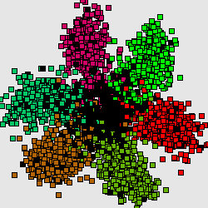
Слайд 4 с анализом проекта
Обработка данных
Уменьшение размерности
Notes:
Principal component analysis ещё нагляднее

Slide 39
Слайд 4 с анализом проекта
Архитектура сети
Взаимосвязь индикаторов
Помнить прошлое
Разные масштабы
Любые цены
«Вертикальная» свёртка
LSTM-слои, «окна»
Нормализация
Свёртки + MaxPooling
Notes:
Чего добиться и как

Slide 40
Слайд 4 с анализом проекта
Окна
Один таймфрейм
Нормализация данных в окне по каждому признаку
M признаков
N шагов
Notes:
Что такое окно и что с ним делать

Slide 41
Слайд 4 с анализом проекта
«Вертикальная» свёртка
N шагов
Модель смотрит на несколько признаков одновременно и «делает выводы»
M признаков
Notes:
Вертикальная свёртка: сворачиваем несколько признаков в один, как бы смотрим на несколько признаков одновременно.

Slide 42
Слайд 4 с анализом проекта
Одномерная свёртка
Результаты свёртки
Notes:
Одномерная свёртка

Slide 43
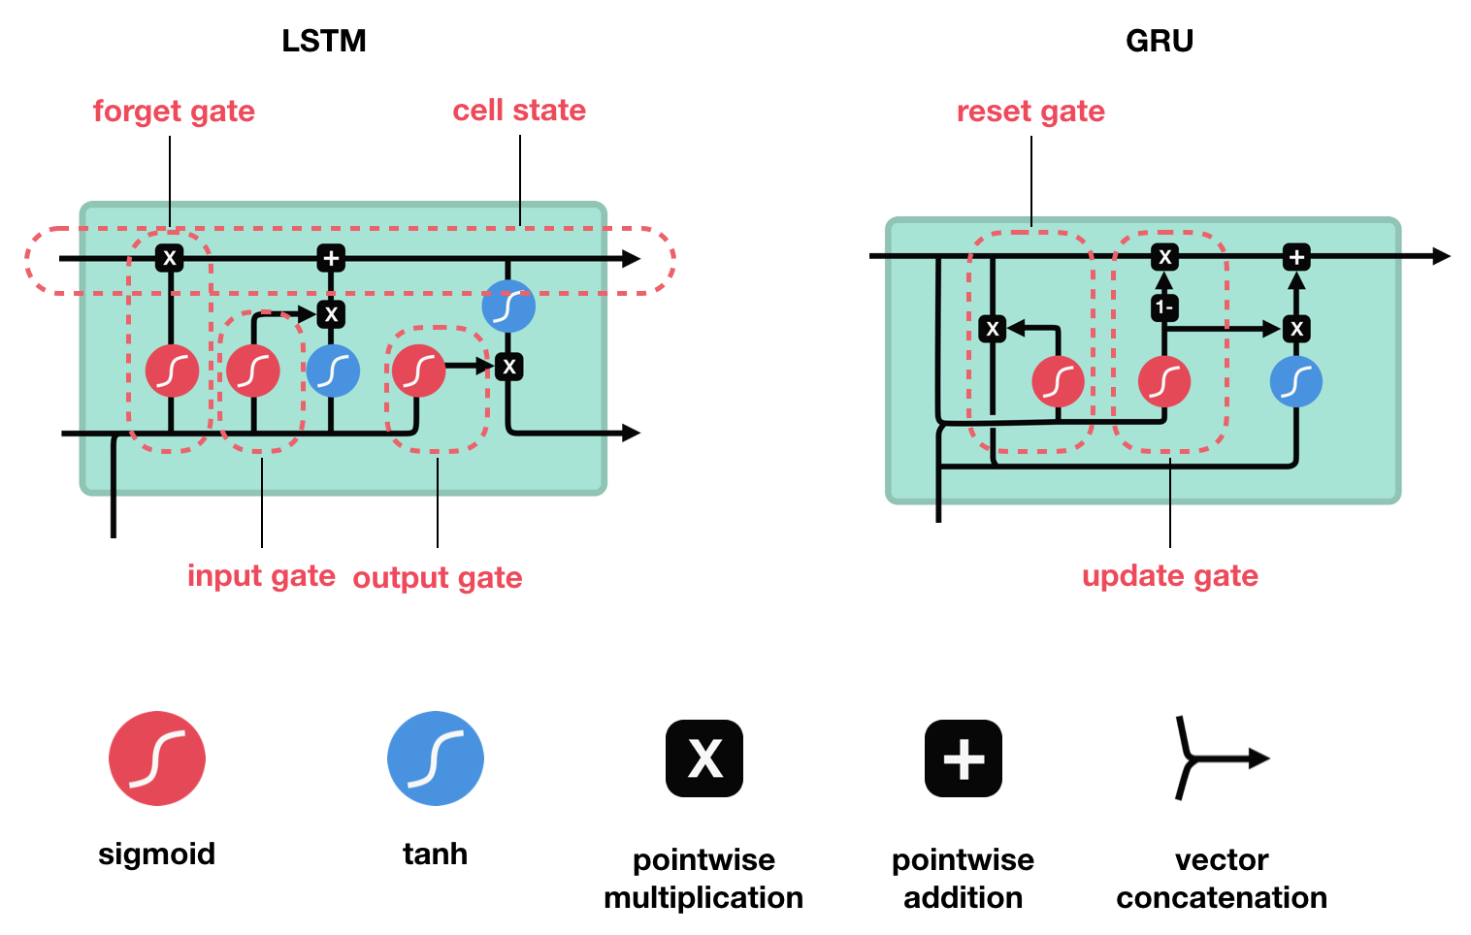
Слайд 4 с анализом проекта
LSTM vs GRU
Notes:
А ещё я использовал LSTM и не использовал GRU. По схеме видны их различия (будет время - объяснить).

Slide 44
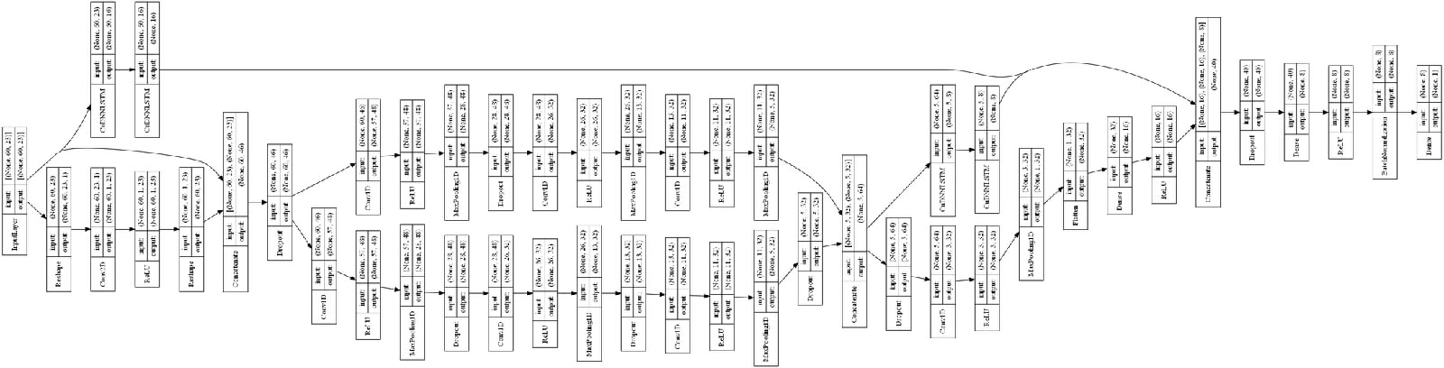
Слайд 4 с анализом проекта
Что могло бы быть
LSTM
Полносвязные слои
Conv2D
Две параллельные свёрточные сети
Notes:
Вот такая сеть должна бы получиться, но. Слишком долго учится.

Slide 45
Слайд 4 с анализом проекта
Обучение
Sample
Функция потерь – binary crossentropy
Окно
Оптимизатор: Adam
Бинарные сигналы
Target
Notes:
Вход – окно. Выход – бинарные сигналы: 0 - если падение, 1 – если рост. Целевая переменная, сигнал в конце окна – то есть предсказание, что будет через час: рост или падение.

Slide 46
Слайд 4 с анализом проекта
Обучение
Метрики: precision и recall
FN
TN
TP
FP
Precision
Recall
Оптимизатор: Adam
Notes:
Accuracy вообще не соответствует задаче, поэтому используем другие метрики (объяснить)

Slide 47
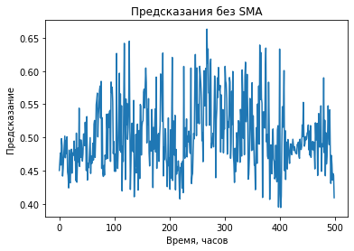
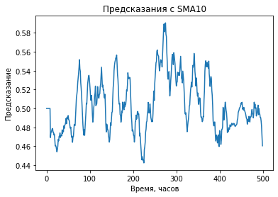
Слайд 4 с анализом проекта
Обучение
Cглаживание предсказаний с помощью SMA
Notes:
Модель научилась, но свою уверенность она резко меняет. «Сгладим» её показания с помощью SMA.

Slide 48
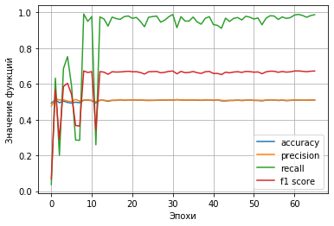
Слайд 4 с анализом проекта
Обучение
Notes:
А вот как училась модель. Видно, что учится. О метриках могу рассказать подробнее после презентации.

Slide 49
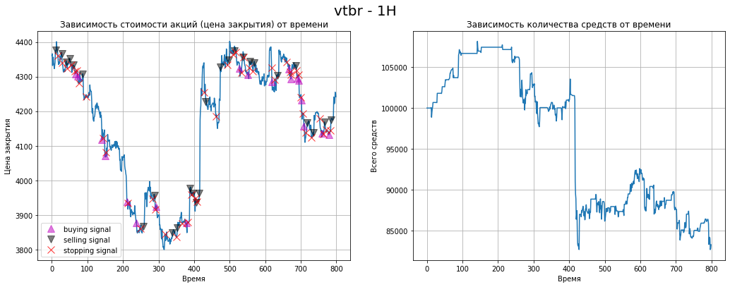
Слайд 4 с анализом проекта
Тестирование
Идея: если сеть ошиблась - STOP
Notes:
Так давайте, если сеть после одного уверенного предсказания теряет уверенность, останавливать её? Не работает

Slide 50
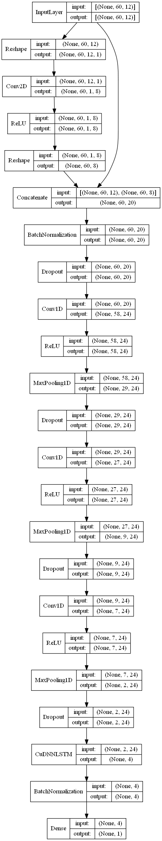
Слайд 4 с анализом проекта
Что получилось
«Вертикальная» свёртка – анализ нескольких сигналов одновременно
Пропуск данных
Notes:
Первый кусок получившейся сети – вертикальная свёртка + bypass

Slide 51
Слайд 4 с анализом проекта
Что получилось
Одномерная свёртка – анализ сигналов по очереди
Notes:
Второй кусок – обычная одномерная свёртка с MaxPool и Dropout

Slide 52
Слайд 4 с анализом проекта
Что получилось
LSTM-cлой и выходной слой из 1 нейрона
Notes:
LSTM, запоминающий сигналы от свёрток, и выходной нейрон

